Slide 1
Avaliação Sistêmica de Políticas Públicas: arranjos de implementação e capacidades estatais
alexandre.gomide@enap.gov.br

Slide 2
Introdução
Como os arranjos de governança e as capacidades estatais podem ser utilizadas para a avaliação de políticas públicas?
Contextos em que múltiplos atores, interesses e dinâmicas políticas interagem de maneira interdependente, criando desafios para a implementação de políticas públicas

Slide 3
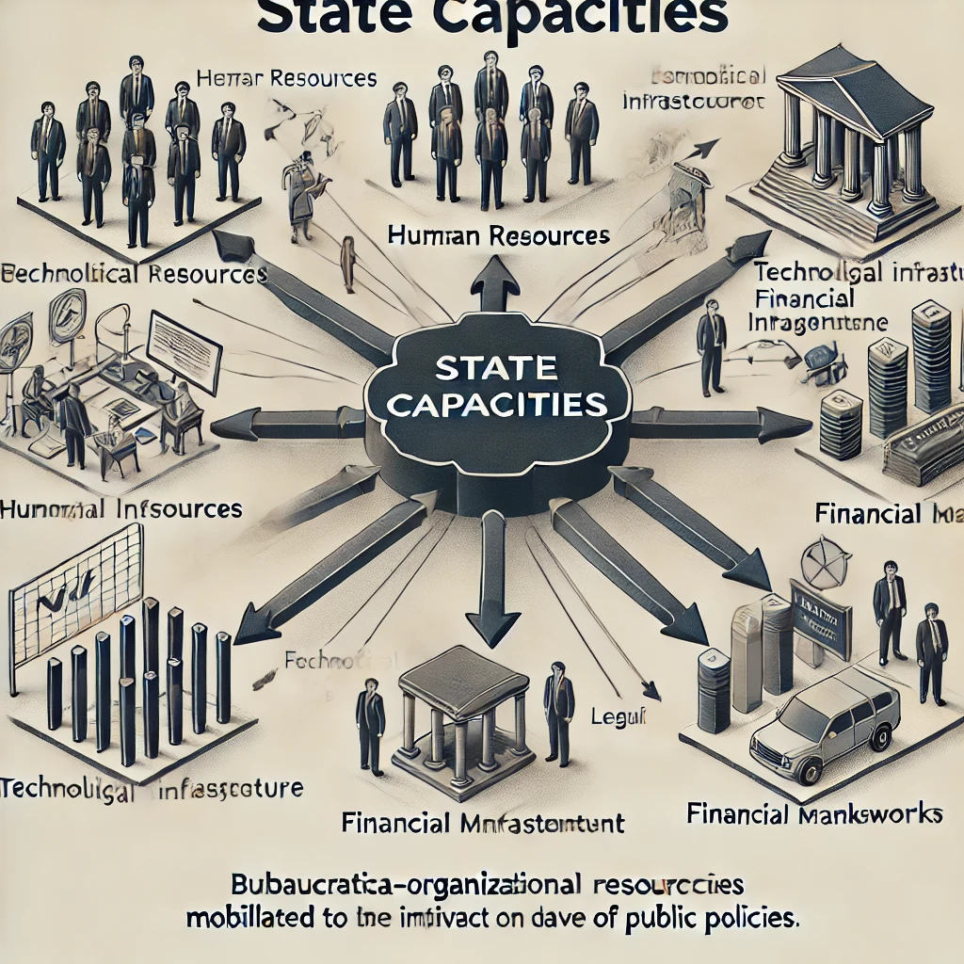
Capacidades estatais
Recursos e competências burocrático-organizacionais mobilizados para implementar políticas públicas
Dimensões, atributos
Precisam ser ativadas
Impacto direto na entrega das políticas públicas.

Slide 4
Arranjos de governança
Definição: configurações de atores, instrumentos e recursos mobilizados para implementação de políticas públicas.
Características:
Relações entre atores (governo, sociedade civil, setor privado).
Instrumentos de coordenação
Arranjos consistentes e flexíveis permitem adaptações rápidas às mudanças no ambiente

Slide 5
Ativação das capacidades
Capacidades em Ação
Os arranjos são centrais para a ativação das capacidades estatais.
A interação entre os atores e os instrumentos mobiliza capacidades previamente existentes.
Arranjos bem desenhados podem potencializar ou compensar limitações

Slide 6
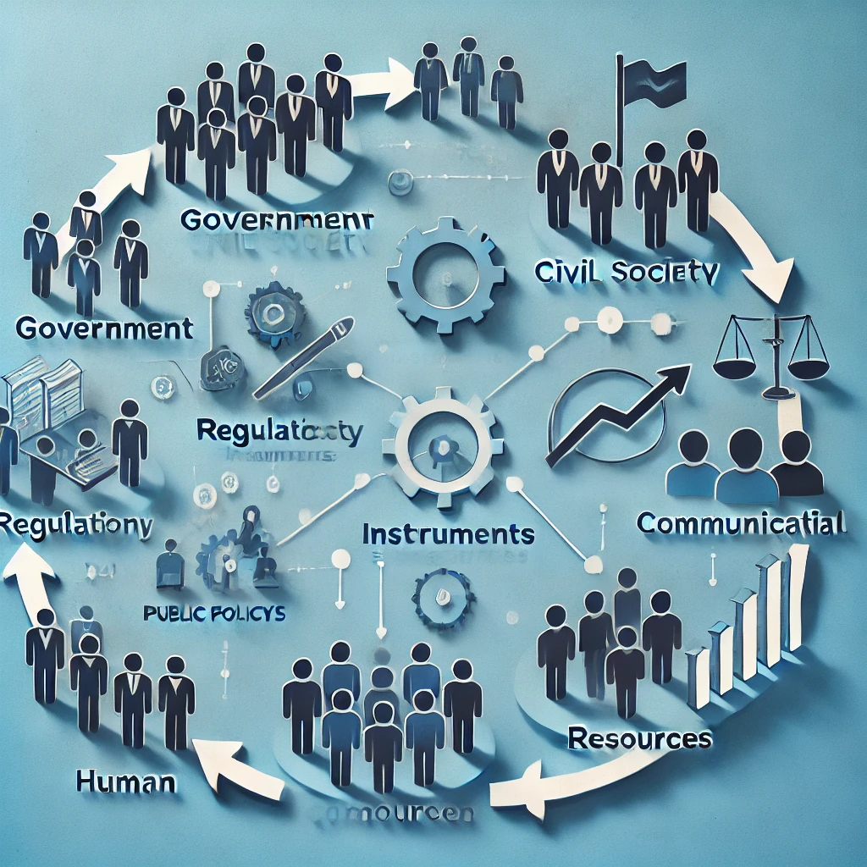
Interações Entre Atores, Instrumentos e Recursos
Atores:
Governos, burocracias, sociedade civil, setor privado.
Instrumentos:
Regulações, sistemas de monitoramento, informações, incentivos financeiros.
Recursos humanos, financeiros, organizacionais, políticos, tecnológicos

Slide 7
Impacto nos resultados
Configurações adequadas de atores e instrumentos geram melhor desempenho nas políticas públicas
Exemplo: maior participação de atores da sociedade civil pode melhorar a legitimidade e inovação nas políticas.
Limitações: configurações inadequadas podem minar a ativação de capacidades e prejudicar os resultados esperados.

Slide 8
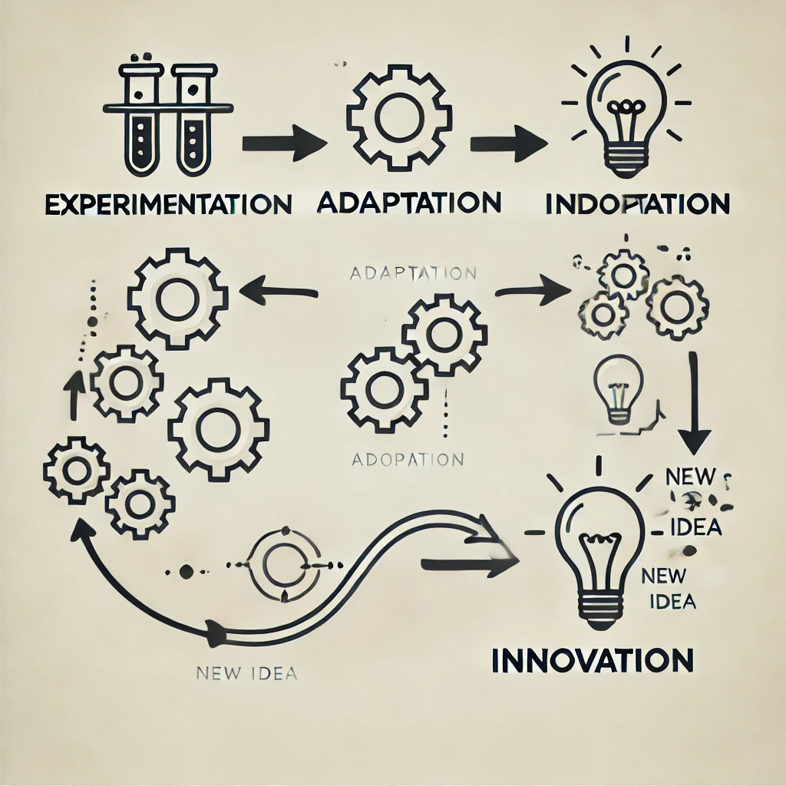
Experimentação, adaptação e inovação
Os arranjos podem criar espaço para a experimentação de novas abordagens e soluções
As capacidades fornecem os recursos técnicos, administrativos e políticos para suportar a experimentação
A interação entre arranjos adaptáveis e capacidades estatais robustas facilita a geração de inovações nas políticas

Slide 9
Avaliação sistêmica de políticas públicas
Definir o Objetivo da Política Pública
Coletar evidências sobre resultados
Inventariar as capacidades disponíveis
Mapear o Arranjo de Implementação e suas Configurações
Identificar os atores envolvidos
Analisar os instrumentos de política utilizados
Examinar como as interações entre atores e instrumentos (des)ativaram as capacidades existentes impactando nas entregas

Slide 10
Vantagens da Avaliação Sistêmica
Avalia políticas considerando todos os fatores inter-relacionados (atores, instrumentos, recursos).
Permite ajustes e alinhamentos contínuos nas políticas conforme as condições contextuais.
Oferece uma compreensão das causas de sucesso ou falhas na implementação de políticas.

